Slide 1
Решение задач. Подготовка к контрольной работе.
4.10.13

Slide 2
Проверочный тест

Slide 11
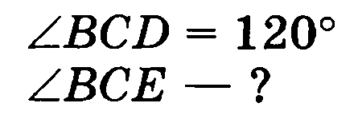
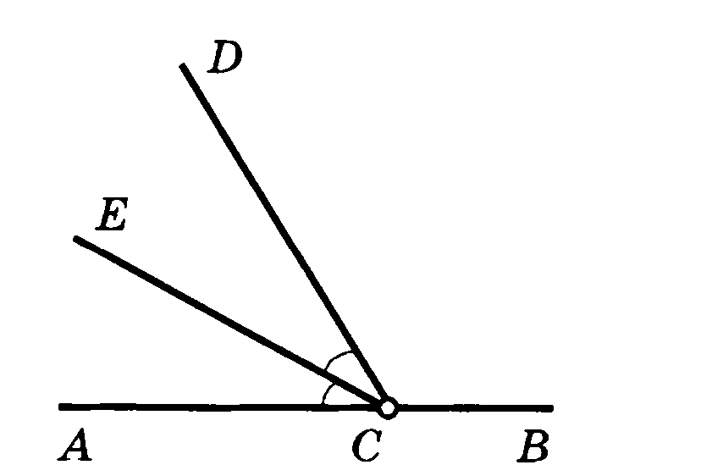
Задача 1

Slide 12
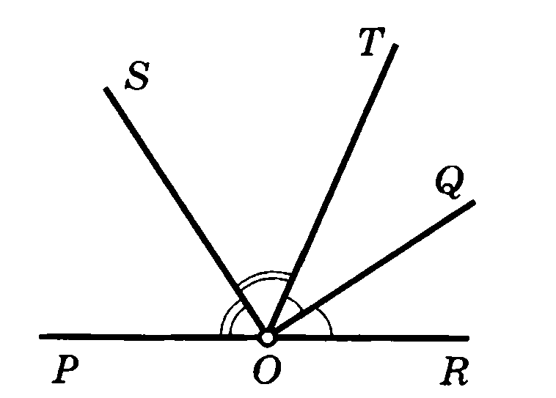
Задача 2

Slide 13
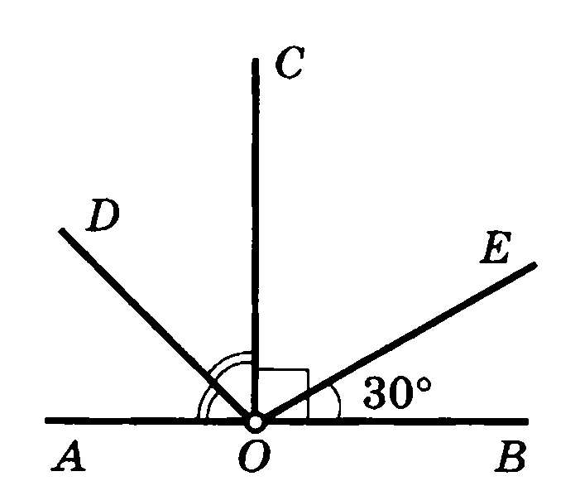
Задача 3

Slide 14
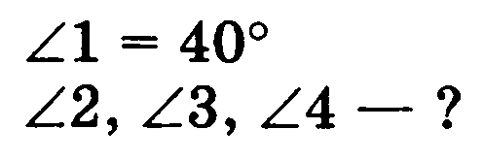
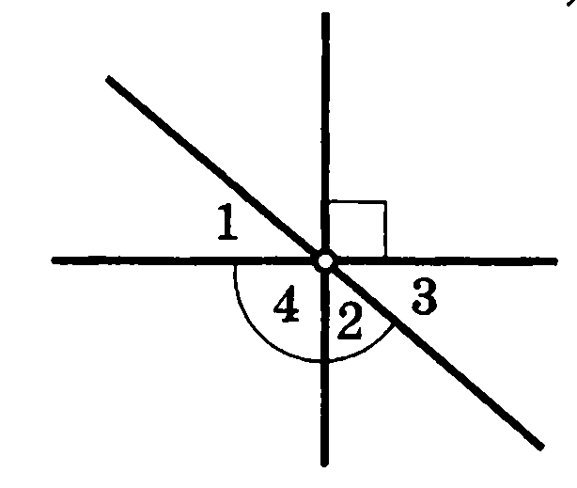
Задача 4

Slide 15
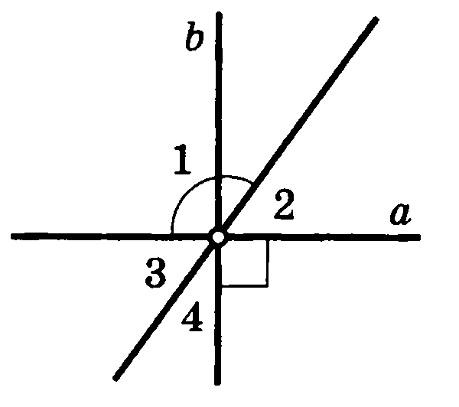
Задача 5

Slide 16
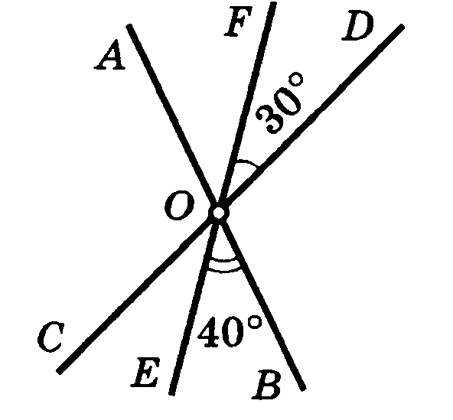
Задача 6

Slide 17
Домашнее задание
Повторить весь теоретический материал (вопросы на странице 25)
Решить задачи №74,75,80,82

